Slide 1
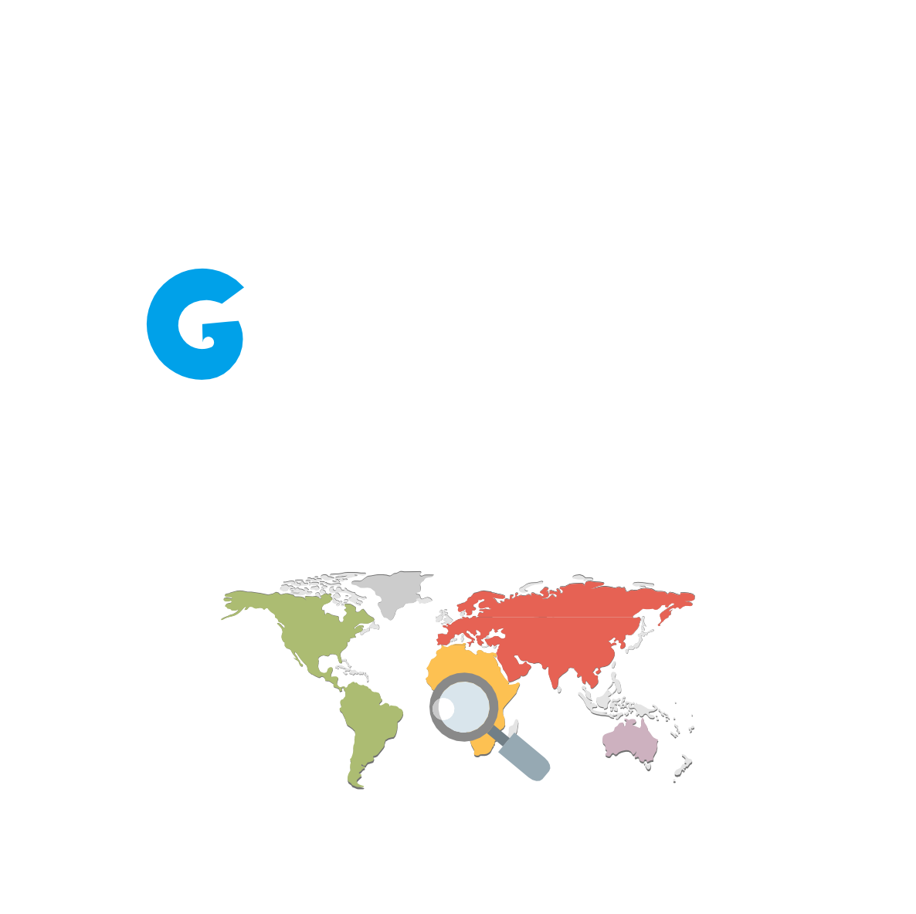


A Translation Company Dedicated To Game Localization

Slide 2


公司概述 Introduction
GEEYOO(吉优)致力于游戏本地化服务，提供高质量和高效本地化翻译解决方案。公司聘请世界各
地的本地化母语译员，运用专业的翻译管理平台和缜密科学的流程管控每个项目细节，不断完善本地化效 率和服务水准以满足全球厂商的需求。
公司自成立以来，始终以满足全球客户的本地化需求为己任，汇集30多个国家数百位具有丰富游戏本 地化翻译经验的精英译员，运用先进的云平台和质量管控体系，打造出专业的本地化团队为客户提供高品 质服务。
GEEYOO(吉优)已携手全球数百厂商，成功实现数千款产品的本地化。随着公司业务的不断发展壮 大，先后在香港、深圳、广州、成都、北京相继成立分公司及办事处。GEEYOO(吉优)，坚持创新，深 耕本地化服务，为全球玩家提供最好的游戏体验。

Slide 3


发展历程
Development
Future Goals
深耕游戏 本地化 一站服务
成都 公司成立
2019-2020
广州 公司成立
2018
香港、深圳 公司成立
2017
拥有全球 30+国家 母语译员
2016
团队组建
2013
2010

Slide 4


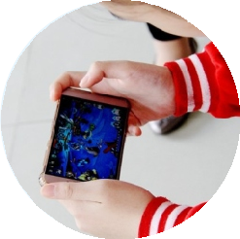


团队介绍 Our Team
销售团队 | 本地化团队 | 翻译团队 | 技术团队
5年以上经验 | 资深游戏从业者 | 当地译员覆盖 | 来自海内外
从业人员 | 海外名校背景 | 30+个国家与地区 | 互联网知名企业
人员6+ | 人员12+ | 人员800+ | 人员6+

Slide 5

平台工具展示/专业翻译服务 Tools & Platform
支持30多种文件格式
覆盖30+种语言
没有最小订单
按字收费 / 重复字句不收费
真正了解当地文化本土译员

Slide 6

优质服务 Service Upgrade
2 4 小时服务
本地化经理(一对一服务)
如有疑问或不清楚，24小时期间可随时 与商务同事联络。每周不少于2次汇报 项目进度。
本地化经理会对项目全程跟进服务，确 保项目顺利进行，帮您解答译员提出的 问题，节省50%以上时间成本。
翻 译 管 理 部
稿件质保期
稿件完成后，会由翻译管理部一一进行 评估审核，确保高品质。
稿件完成后，60天内免费进行修改。

Slide 7

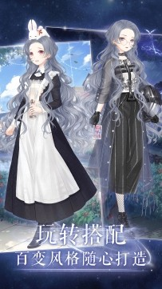



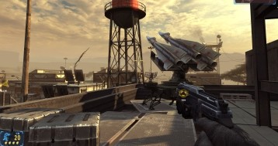

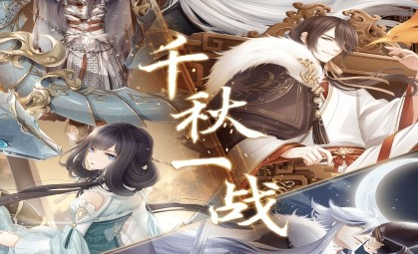
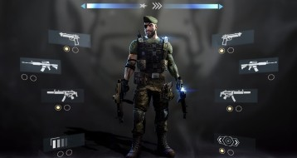
成功案例 Successful Case
奇迹暖暖
战地风暴
无敌舰队

Slide 8

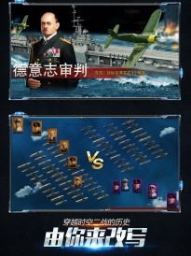
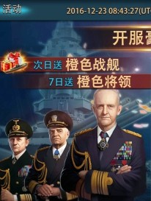


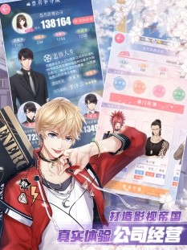

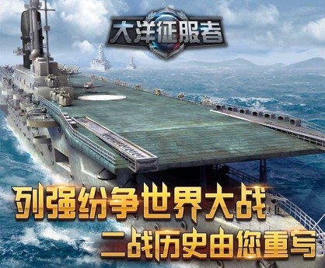

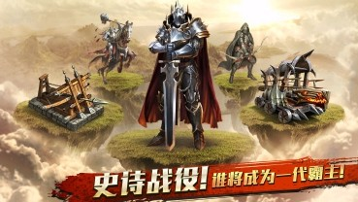
成功案例 Successful Case
大洋征服者
阿瓦隆之王
恋与制作人

Slide 9

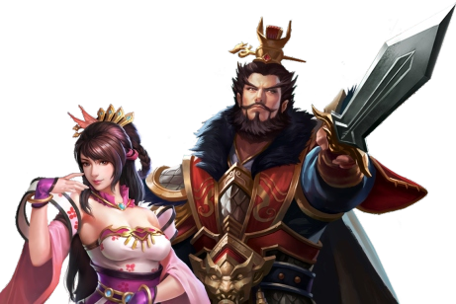

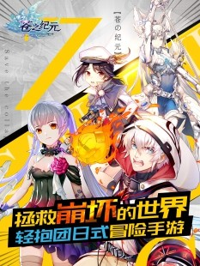
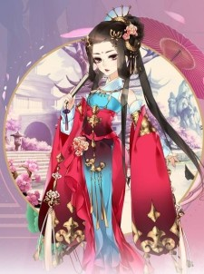

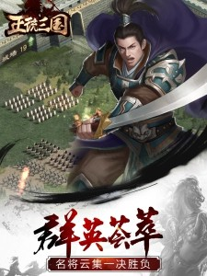
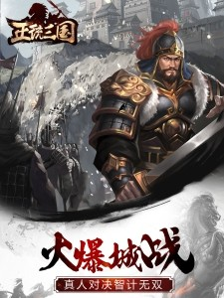
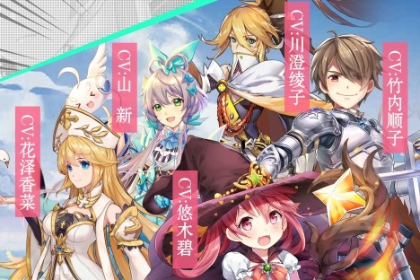
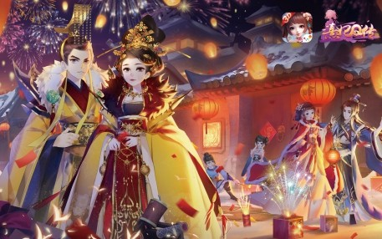
成功案例 Successful Case
正统三国
苍之纪元
熹妃Q传

Slide 10
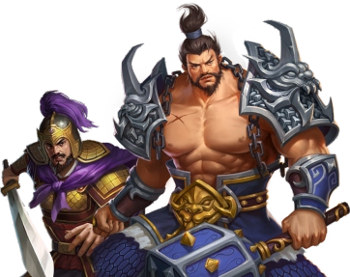

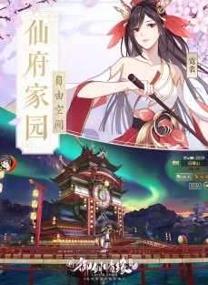


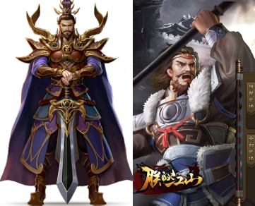


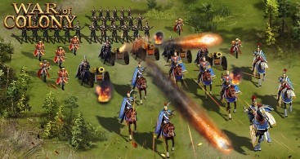
成功案例 Successful Case
朕的江山
御剑情缘
殖民战争

Slide 11




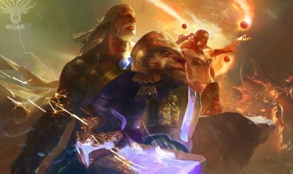


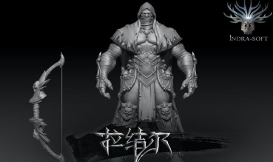

成功案例 Successful Case
口袋妖怪
拉结尔
女神联盟

Slide 12

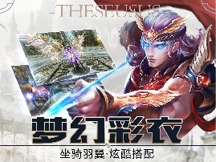










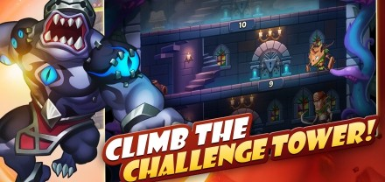
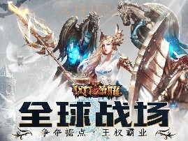







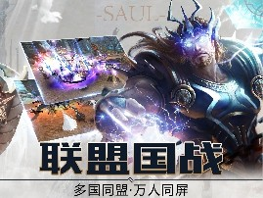









成功案例 Successful Case
放置奇兵
权力与荣耀
还在持续……

Slide 13

A Translation Company Dedicated To Game Localization

